Slide 1
AtwoM Framework
A2m-sso

Slide 2




Tổng quan
Redirect to sso service
User request
User mng
access_token
Call API
User mng
Sys mng

Slide 3
Single Sign-On (SSO)
- Là cơ chế cho phép người dùng có thể truy cập nhiều trang web, ứng dụng mà chỉ cần đăng nhập một lần.
- Ưu điểm:
Giảm số lượng username/password mà người dùng cần ghi nhớ
Giảm số lần đăng nhập
Rủi ro về việc lộ thông tin người dung cũng được hạn chế
- Hạn chế:
Chí phí phát triển thông qua service thứ ba

Slide 4
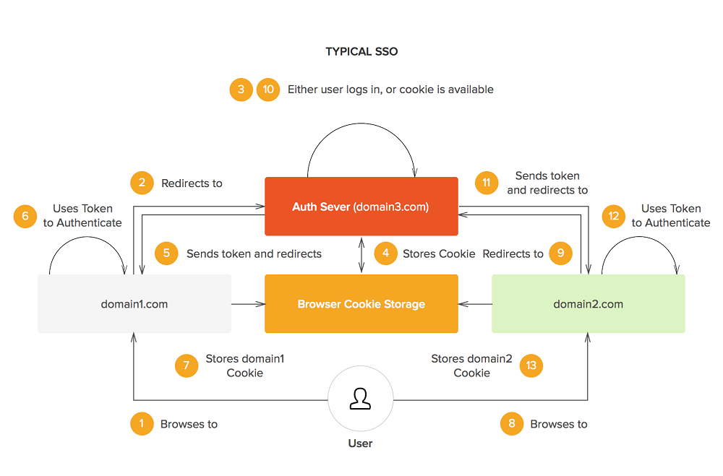
Single Sign-On (SSO)

Slide 5
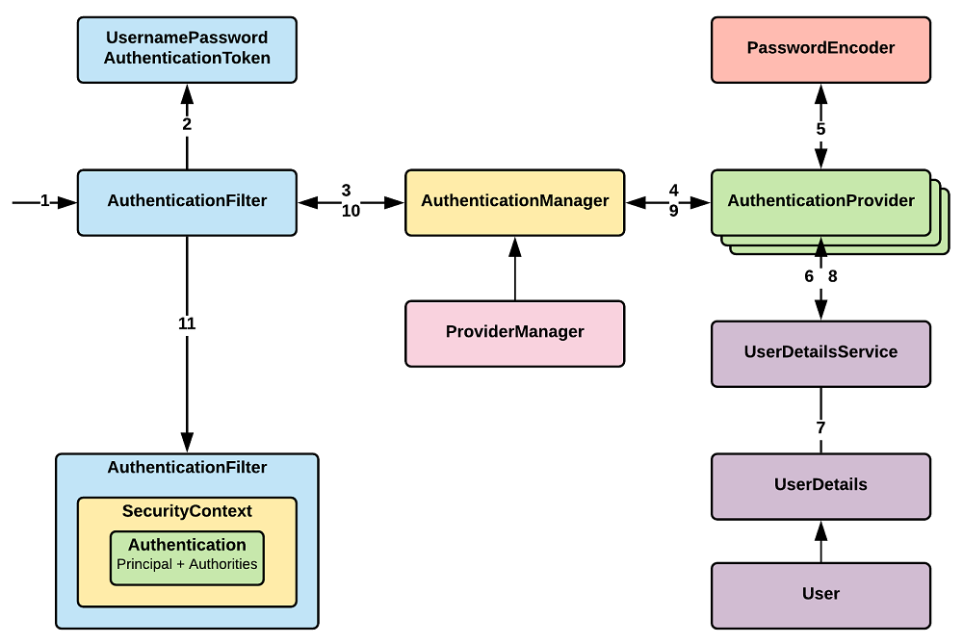
Implement SSO Service Spring security
Quy trình xử lý
request trong spring security

Slide 6
Spring security
- WebSecurityConfigurerAdapter: lớp cấu hình triển khai bảo mật: cấu hình cors, csrf, quản lý phiên, …
- UserDetailService: sử dụng username và phương thức loadUserByUsername để trả về một đối tượng UserDetails để spring security sử dụng để xác thực.
- UserDetails: chứa những thông tin (username, password, enable, accountNonExpired, credentialsNonExpired, accountNonLocked, authorities)
- UsernamePasswordAuthenticationToken: chứa thông tin username, password
- AuthenticationManager: sử dụng UserDetailsService và PasswordEncoder xác thực đối tượng UsernamePasswordAuthenticationToken
- OncePerRequestFilter: kiểm tra mỗi request được gửi tới (kiểm tra token đối với các API cần xác thực)
- AuthenticationEntryPoint: sẽ gọi khi xác thực thất bại

Slide 7
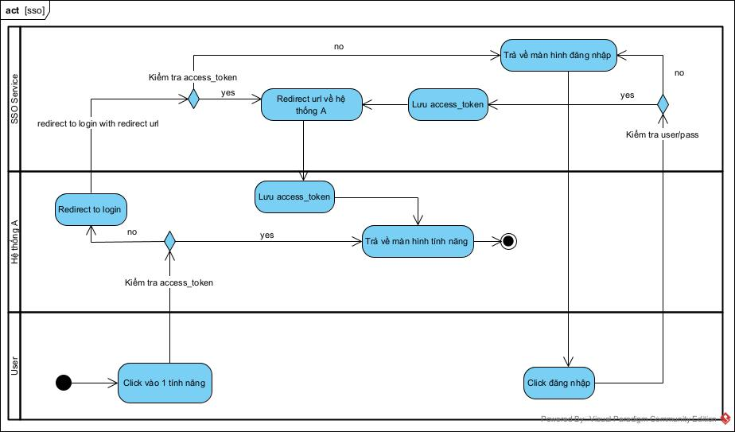
Activity diagram

Slide 8
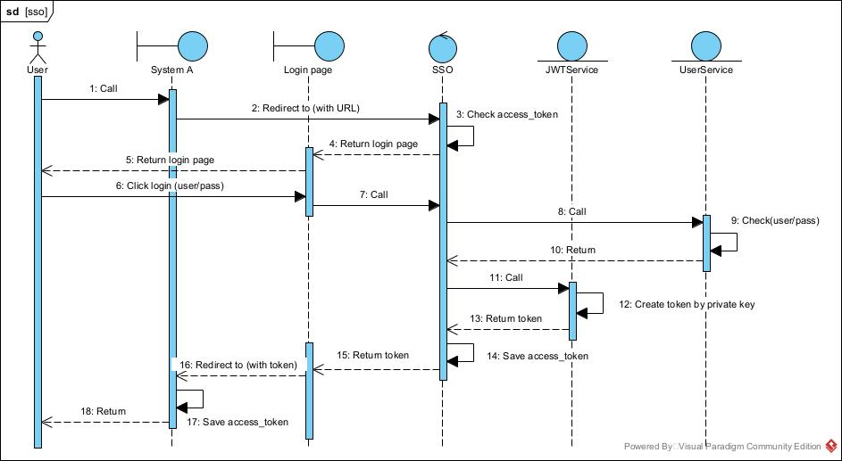
Sequence diagram

Slide 9
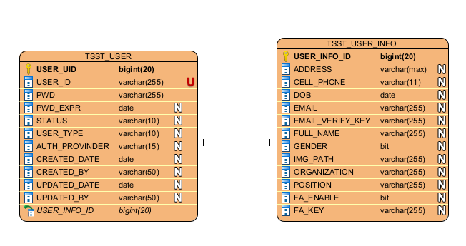
Database diagram

Slide 10
Install
Requirement
Spring (Spring boot (v2.6.7), Spring security, Spring web, …)
Java 11
Database: mariadb
ORM: mybatis
RSA

